Slide 1

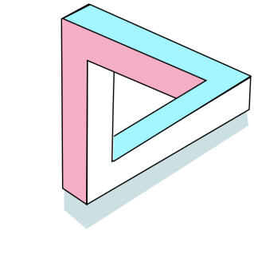


塔防游戏设计
Unity3D游戏设计
组长：黄子弋 指导教师:莫倩
组员：黎怡至
黄琛学
陈庭轩

Slide 2

目录/CONTENTS
01
02
03
04
项目概述
功能实现
运行效果
项目总结
Project Overview
Function realization
Operation effect
Project summary

Slide 3
PART 01
项目概述
Time would heal almost all wounds. If your wounds have not been healed up, please wait for a short while. To the world you may be one person, but to one person you.

Slide 4

项目概述
项目目的
项目意义
受我们在生活中的手机小游戏，当年风靡全国的“保卫萝卜”的启发，我们设计并开发了这款塔防小游戏，基于现在人们的高压快速的生活节奏，在下班时间，人们需要一款并不是很需要动脑和浪费时间的小游戏来发泄一下在工作中的郁闷。所以我们设计了这款简约风格的塔防小游戏，没有当今市面上的塔防游戏的那种眼花缭乱的特效，有着90年代街机游戏的风格特色，可以让玩家找到当年打游戏的那种感觉。
本次实践的题目是“基于unity的塔防游戏开发”。该游戏设计是我们对于本课程游戏设计与开发的实践与应用。利用在unity相关课程中学到的知识完成了对本项目的开发，有效的提升了我们对于unity以及c#相关知识的巩固与复习，在实践中提升了我们对于知识的理解，锻炼了我们的实际开发能力和编码技术。

Slide 5
开发环境
系统开发环境
开发环境：Unity3D
开发语言：C#
系统运行环境
操作系统：Windows 11 64位

Slide 6
相关背景知识
制作流程
01
03
塔防游戏的基本思路
现在的 Unity 已经发展到了 Unity 5。
使用 Unity 可以创建 2D 或 3D 游戏，这是一个可以完成建筑格式化、实时三维动画等互动内容的、多平台的游戏开发工具，更是一个全面综合的、跨平台的游戏引擎。
还可以通过使用 Unity Web Player 这一插件，开发网页游戏。
1.游戏需包含三种炮塔可控选择、敌人会不断按照固定轨迹行走、添加炮塔课攻击生产的敌人
2.游戏界面需具备常规的选择炮塔、显示当前金币数量、各种炮塔耗费金币数量等功能
3.设定敌人行走的轨迹
首先是怪物的生成及移动
接着创建炮台，就是射线检测
然后就是炮塔的AI
炮塔选择怪物的逻辑：
它会从进入范围的所有怪物中选择离它最近的，然后就攻击它，直到它出了范围或者死亡，炮塔才会继续下一轮的选怪。
02
Unity3D 简介

Slide 7
PART 02
功能实现
Time would heal almost all wounds. If your wounds have not been healed up, please wait for a short while. To the world you may be one person, but to one person you.
Notes:
PPT模板： www.1ppt.com/moban/ 行业PPT模板：www.1ppt.com/hangye/
节日PPT模板：www.1ppt.com/jieri/ PPT素材： www.1ppt.com/sucai/
PPT背景图片：www.1ppt.com/beijing/ PPT图表： www.1ppt.com/tubiao/
优秀PPT下载：www.1ppt.com/xiazai/ PPT教程： www.1ppt.com/powerpoint/
Word教程： www.1ppt.com/word/ Excel教程： www.1ppt.com/excel/
个人简历： www.1ppt.com/jianli/ PPT课件： www.1ppt.com/kejian/
手抄报： www.1ppt.com/shouchaobao/ 试题下载： www.1ppt.com/shiti/
教案下载： www.1ppt.com/jiaoan/ 字体下载： www.1ppt.com/ziti/

Slide 8

RHINE LAB SYNTHESIZE INFORMATION ANALYSIS OS
public void BuildTurret(TurretData turretData)
{
this.turretData = turretData;
isUpgraded = false;
//在鼠标点击的cube上创建炮塔
turretGo = GameObject.Instantiate(turretData.turretPrefab, transform.position, Quaternion.identity);
//创建炮塔时触发粒子效果
GameObject effect = GameObject.Instantiate(buildEffect, transform.position, Quaternion.identity);
Destroy(effect, 1.5f);
}
创建炮台
rhodeskesi
rhine lab
public void BuildTurret(TurretData turretData)
{
this.turretData = turretData;
isUpgraded = false;
//在鼠标点击的cube上创建炮塔
turretGo = GameObject.Instantiate(turretData.turretPrefab, transform.position, Quaternion.identity);
//创建炮塔时触发粒子效果
GameObject effect = GameObject.Instantiate(buildEffect, transform.position, Quaternion.identity);
Destroy(effect, 1.5f);
}
POWERED BY RHINE LAB
Notes:
PPT模板： www.1ppt.com/moban/ 行业PPT模板：www.1ppt.com/hangye/
节日PPT模板：www.1ppt.com/jieri/ PPT素材： www.1ppt.com/sucai/
PPT背景图片：www.1ppt.com/beijing/ PPT图表： www.1ppt.com/tubiao/
优秀PPT下载：www.1ppt.com/xiazai/ PPT教程： www.1ppt.com/powerpoint/
Word教程： www.1ppt.com/word/ Excel教程： www.1ppt.com/excel/
个人简历： www.1ppt.com/jianli/ PPT课件： www.1ppt.com/kejian/
手抄报： www.1ppt.com/shouchaobao/ 试题下载： www.1ppt.com/shiti/
教案下载： www.1ppt.com/jiaoan/ 字体下载： www.1ppt.com/ziti/

Slide 9
RHINE LAB SYNTHESIZE INFORMATION ANALYSIS OS
public void BuildTurret(TurretData turretData)
{
this.turretData = turretData;
isUpgraded = false;
//在鼠标点击的cube上创建炮塔
turretGo = GameObject.Instantiate(turretData.turretPrefab, transform.position, Quaternion.identity);
//创建炮塔时触发粒子效果
GameObject effect = GameObject.Instantiate(buildEffect, transform.position, Quaternion.identity);
Destroy(effect, 1.5f);
}
升级炮台
rhodeskesi
rhine lab
public void UpgradeTurret()
{
if (isUpgraded == true) return; //升级标记
Destroy(turretGo); //销毁之前的炮塔
isUpgraded = true;
turretGo = GameObject.Instantiate(turretData.turretUpgradedPrefab, transform.position, Quaternion.identity);
GameObject effect = GameObject.Instantiate(buildEffect, transform.position, Quaternion.identity);
Destroy(effect, 1.5f);
}
POWERED BY RHINE LAB
Notes:
PPT模板： www.1ppt.com/moban/ 行业PPT模板：www.1ppt.com/hangye/
节日PPT模板：www.1ppt.com/jieri/ PPT素材： www.1ppt.com/sucai/
PPT背景图片：www.1ppt.com/beijing/ PPT图表： www.1ppt.com/tubiao/
优秀PPT下载：www.1ppt.com/xiazai/ PPT教程： www.1ppt.com/powerpoint/
Word教程： www.1ppt.com/word/ Excel教程： www.1ppt.com/excel/
个人简历： www.1ppt.com/jianli/ PPT课件： www.1ppt.com/kejian/
手抄报： www.1ppt.com/shouchaobao/ 试题下载： www.1ppt.com/shiti/
教案下载： www.1ppt.com/jiaoan/ 字体下载： www.1ppt.com/ziti/

Slide 10
RHINE LAB SYNTHESIZE INFORMATION ANALYSIS OS
public void BuildTurret(TurretData turretData)
{
this.turretData = turretData;
isUpgraded = false;
//在鼠标点击的cube上创建炮塔
turretGo = GameObject.Instantiate(turretData.turretPrefab, transform.position, Quaternion.identity);
//创建炮塔时触发粒子效果
GameObject effect = GameObject.Instantiate(buildEffect, transform.position, Quaternion.identity);
Destroy(effect, 1.5f);
}
销毁炮台
rhodeskesi
rhine lab
public void DestroyTurret()
{
Destroy(turretGo);
isUpgraded = false;
turretGo = null; //cube上为空
turretData = null;
GameObject effect = GameObject.Instantiate(buildEffect, transform.position, Quaternion.identity);
Destroy(effect, 1.5f);
}
POWERED BY RHINE LAB
Notes:
PPT模板： www.1ppt.com/moban/ 行业PPT模板：www.1ppt.com/hangye/
节日PPT模板：www.1ppt.com/jieri/ PPT素材： www.1ppt.com/sucai/
PPT背景图片：www.1ppt.com/beijing/ PPT图表： www.1ppt.com/tubiao/
优秀PPT下载：www.1ppt.com/xiazai/ PPT教程： www.1ppt.com/powerpoint/
Word教程： www.1ppt.com/word/ Excel教程： www.1ppt.com/excel/
个人简历： www.1ppt.com/jianli/ PPT课件： www.1ppt.com/kejian/
手抄报： www.1ppt.com/shouchaobao/ 试题下载： www.1ppt.com/shiti/
教案下载： www.1ppt.com/jiaoan/ 字体下载： www.1ppt.com/ziti/

Slide 11

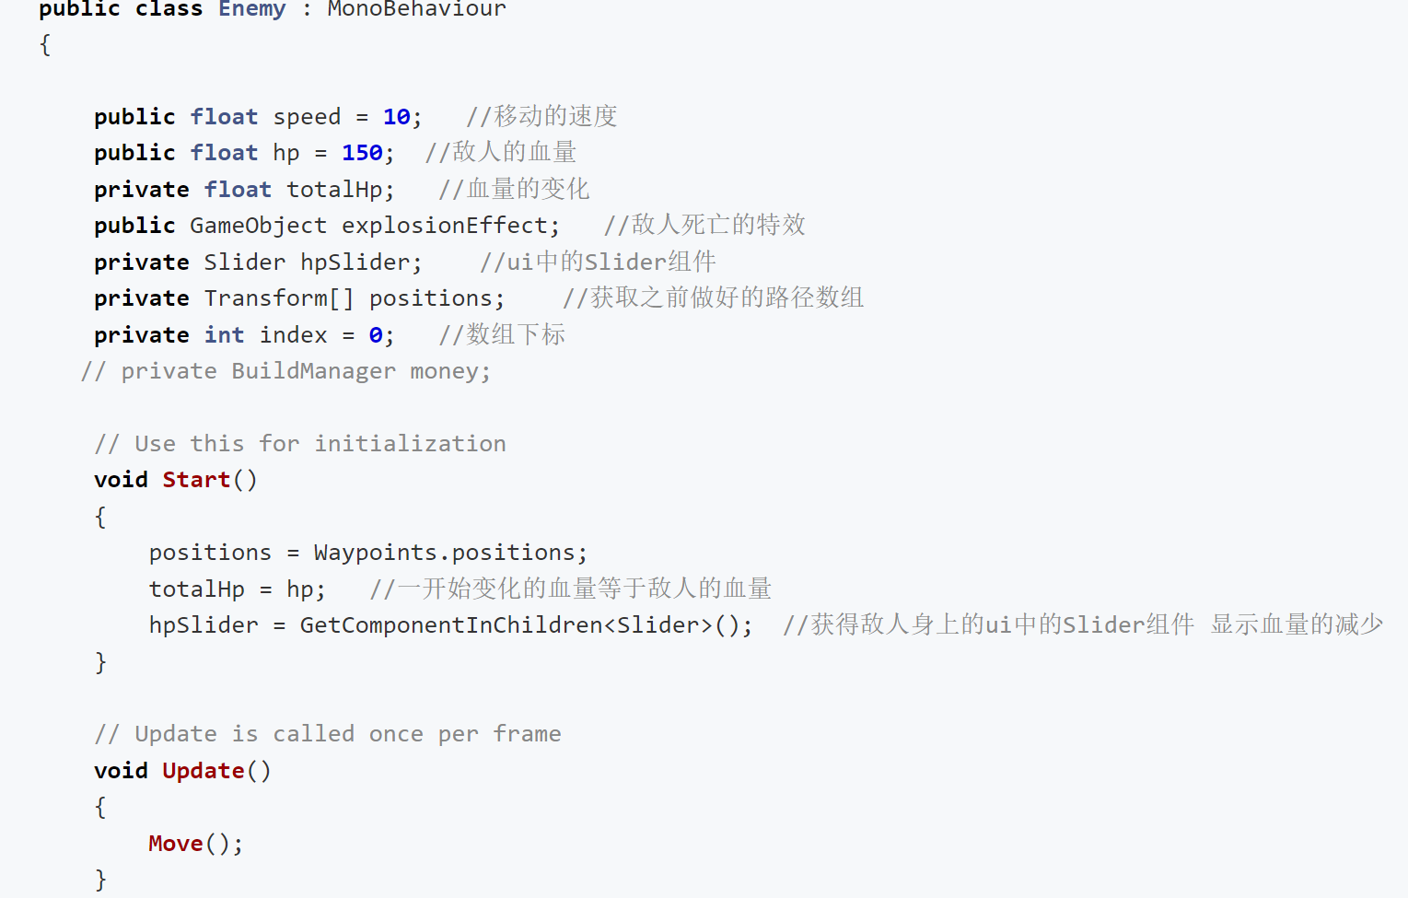
物理系统
DAMEDANEDAMEYO DAMENANOYO
rhodeskesi
HELLO
WORLD
子弹与敌人的碰撞处理，让子弹碰到敌人就爆炸
在Bullet预制体上添加一个Rigidbody刚体，取消勾选Use Gravity，
在Bullet中处理触发检测 OnTriggerEnter方法，
定义好爆炸的特效字段 explosionEffectPrefab，
在Enemy中添加TakeDamage方法表示受到了伤害
Notes:
PPT模板： www.1ppt.com/moban/ 行业PPT模板：www.1ppt.com/hangye/
节日PPT模板：www.1ppt.com/jieri/ PPT素材： www.1ppt.com/sucai/
PPT背景图片：www.1ppt.com/beijing/ PPT图表： www.1ppt.com/tubiao/
优秀PPT下载：www.1ppt.com/xiazai/ PPT教程： www.1ppt.com/powerpoint/
Word教程： www.1ppt.com/word/ Excel教程： www.1ppt.com/excel/
个人简历： www.1ppt.com/jianli/ PPT课件： www.1ppt.com/kejian/
手抄报： www.1ppt.com/shouchaobao/ 试题下载： www.1ppt.com/shiti/
教案下载： www.1ppt.com/jiaoan/ 字体下载： www.1ppt.com/ziti/

Slide 12
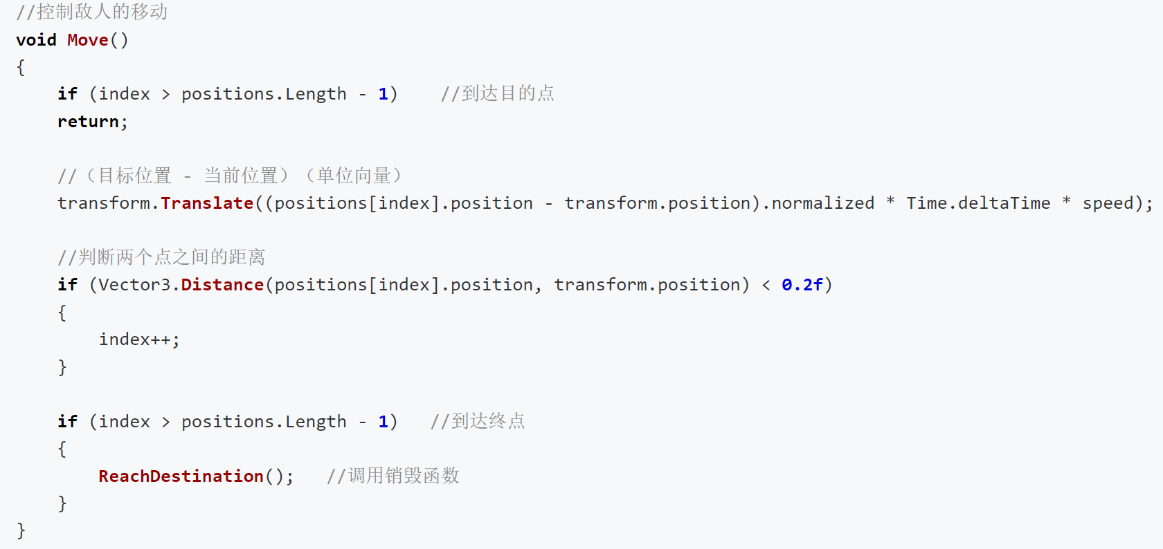
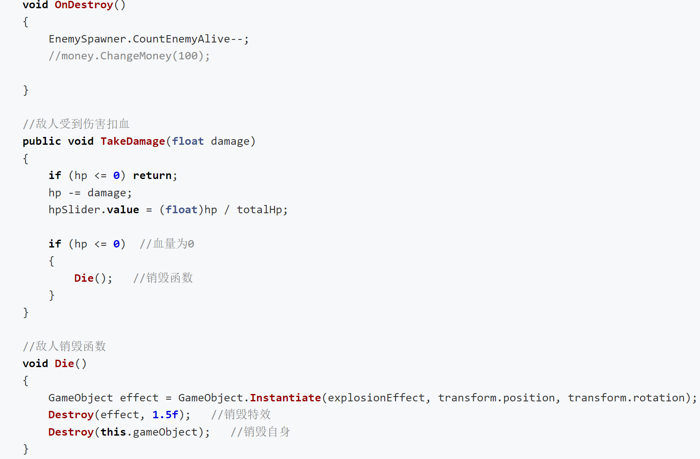
rhodeskesi
物理系统
DAMEDANEDAMEYO DAMENANOYO
HELLO
WORLD
Notes:
PPT模板： www.1ppt.com/moban/ 行业PPT模板：www.1ppt.com/hangye/
节日PPT模板：www.1ppt.com/jieri/ PPT素材： www.1ppt.com/sucai/
PPT背景图片：www.1ppt.com/beijing/ PPT图表： www.1ppt.com/tubiao/
优秀PPT下载：www.1ppt.com/xiazai/ PPT教程： www.1ppt.com/powerpoint/
Word教程： www.1ppt.com/word/ Excel教程： www.1ppt.com/excel/
个人简历： www.1ppt.com/jianli/ PPT课件： www.1ppt.com/kejian/
手抄报： www.1ppt.com/shouchaobao/ 试题下载： www.1ppt.com/shiti/
教案下载： www.1ppt.com/jiaoan/ 字体下载： www.1ppt.com/ziti/

Slide 13
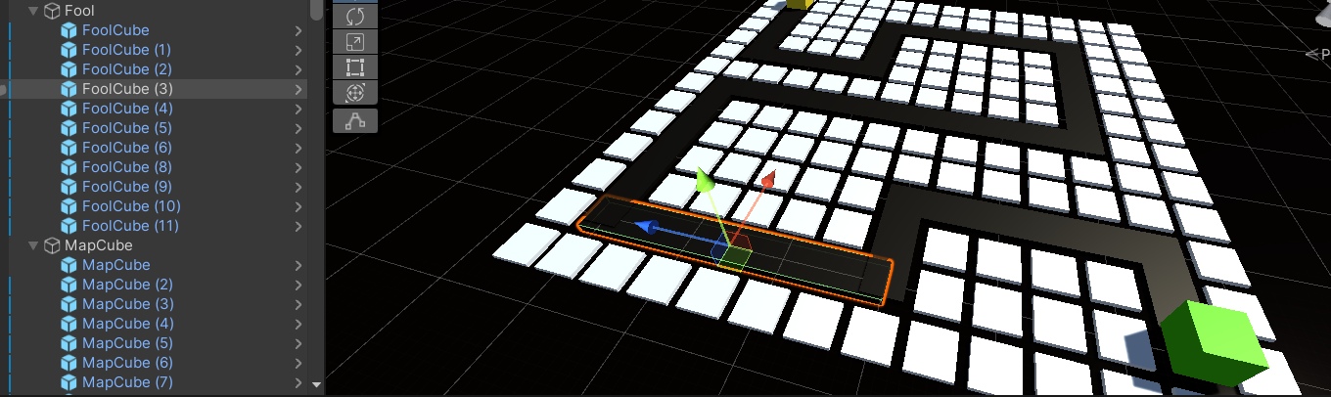
数学基础
DAMEDANEDAMEYO DAMENANOYO
rhodeskesi
Cube创建基本的地图 创建一个空物体记作"MapCube"，
把与地图map相关的都放进去，创建一个cube,进行ctrl+d复制，按住ctrl进行拖拽
HELLO
WORLD

Slide 14
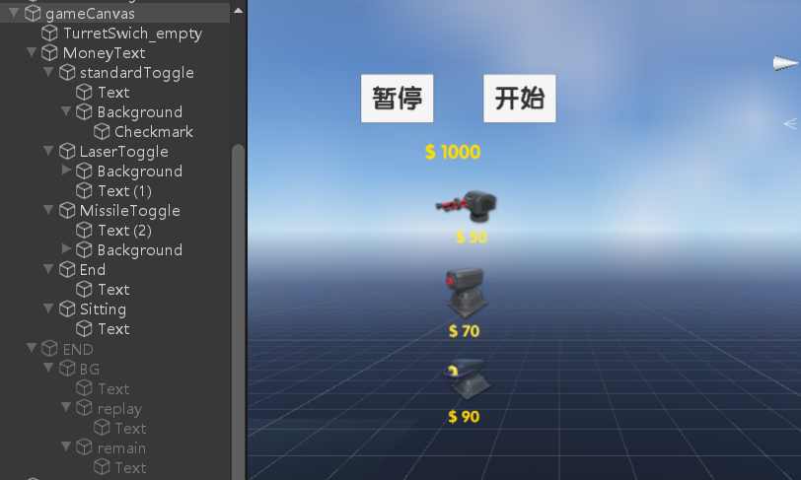
UI系统
DAMEDANEDAMEYO DAMENANOYO
rhodeskesi
子弹与敌人的碰撞处理，让子弹碰到敌人就爆炸 在Bullet预制体上添加一个Rigidbody刚体，取消勾选Use Gravity，在Bullet中处理触发检测OnTriggerEnter方法，定义好爆炸的特效字段explosionEffectPrefab，在Enemy中添加TakeDamage方法表示受到了伤害
HELLO
WORLD
Notes:
PPT模板： www.1ppt.com/moban/ 行业PPT模板：www.1ppt.com/hangye/
节日PPT模板：www.1ppt.com/jieri/ PPT素材： www.1ppt.com/sucai/
PPT背景图片：www.1ppt.com/beijing/ PPT图表： www.1ppt.com/tubiao/
优秀PPT下载：www.1ppt.com/xiazai/ PPT教程： www.1ppt.com/powerpoint/
Word教程： www.1ppt.com/word/ Excel教程： www.1ppt.com/excel/
个人简历： www.1ppt.com/jianli/ PPT课件： www.1ppt.com/kejian/
手抄报： www.1ppt.com/shouchaobao/ 试题下载： www.1ppt.com/shiti/
教案下载： www.1ppt.com/jiaoan/ 字体下载： www.1ppt.com/ziti/

Slide 15
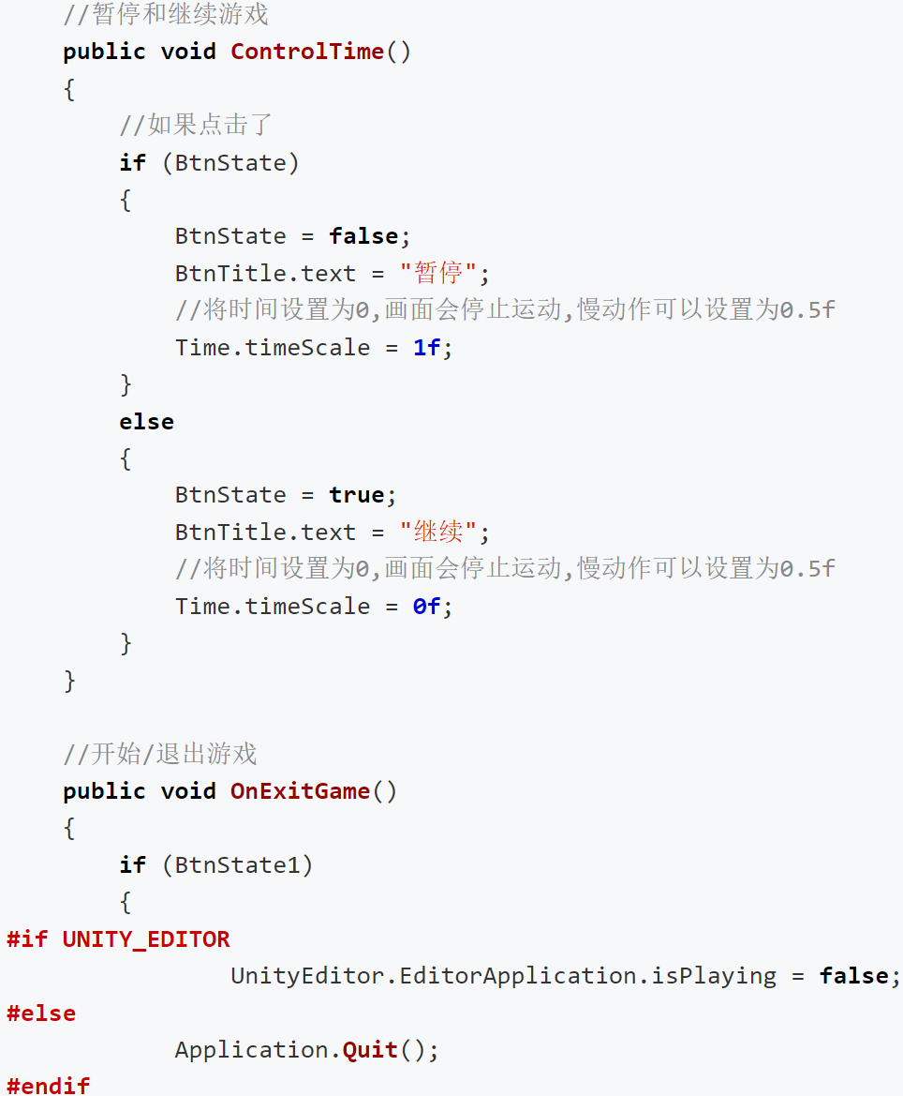
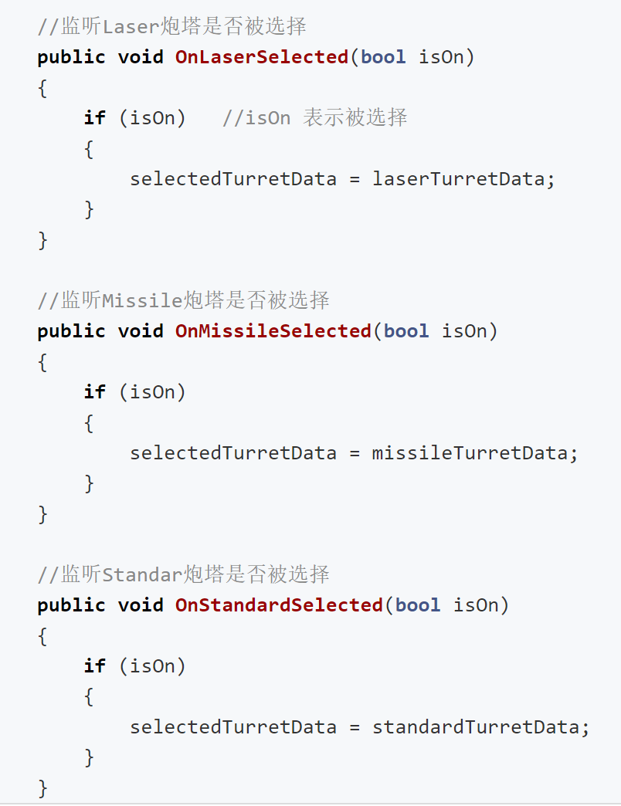
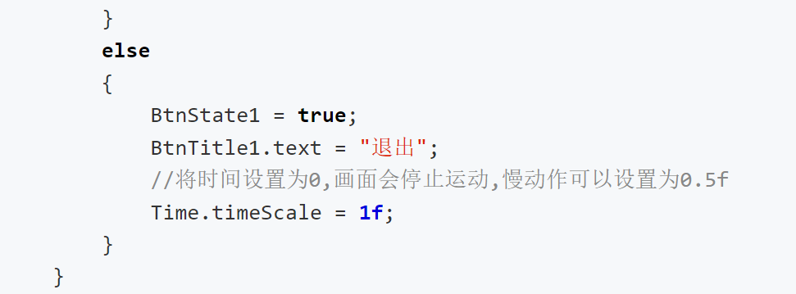
UI系统
DAMEDANEDAMEYO DAMENANOYO
rhodeskesi
选择炮塔
HELLO
WORLD
控制按钮
暂停/退出
Notes:
PPT模板： www.1ppt.com/moban/ 行业PPT模板：www.1ppt.com/hangye/
节日PPT模板：www.1ppt.com/jieri/ PPT素材： www.1ppt.com/sucai/
PPT背景图片：www.1ppt.com/beijing/ PPT图表： www.1ppt.com/tubiao/
优秀PPT下载：www.1ppt.com/xiazai/ PPT教程： www.1ppt.com/powerpoint/
Word教程： www.1ppt.com/word/ Excel教程： www.1ppt.com/excel/
个人简历： www.1ppt.com/jianli/ PPT课件： www.1ppt.com/kejian/
手抄报： www.1ppt.com/shouchaobao/ 试题下载： www.1ppt.com/shiti/
教案下载： www.1ppt.com/jiaoan/ 字体下载： www.1ppt.com/ziti/

Slide 16
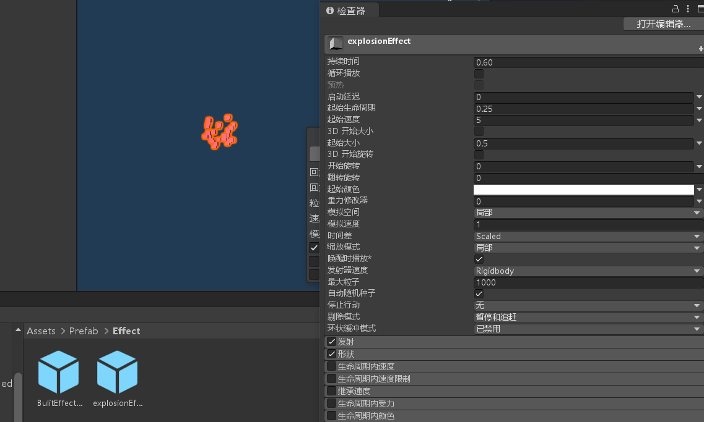
动画系统
DAMEDANEDAMEYO DAMENANOYO
rhodeskesi
void Start()
{
positions = Waypoints.positions;
totalHp = hp; //一开始变化的血量等于敌人的血量
hpSlider = GetComponentInChildren<Slider>(); //获得敌人身上的ui中的Slider组件 显示血量的减少
}
//敌人受到伤害扣血
public void TakeDamage(float damage)
{
if (hp <= 0) return;
hp -= damage;
hpSlider.value = (float)hp / totalHp;
if (hp <= 0) //血量为0
{
Die(); //销毁函数
}
}
HELLO
WORLD
敌人血条显示
血条为Slider组件
通过Enemy脚本控制
Notes:
PPT模板： www.1ppt.com/moban/ 行业PPT模板：www.1ppt.com/hangye/
节日PPT模板：www.1ppt.com/jieri/ PPT素材： www.1ppt.com/sucai/
PPT背景图片：www.1ppt.com/beijing/ PPT图表： www.1ppt.com/tubiao/
优秀PPT下载：www.1ppt.com/xiazai/ PPT教程： www.1ppt.com/powerpoint/
Word教程： www.1ppt.com/word/ Excel教程： www.1ppt.com/excel/
个人简历： www.1ppt.com/jianli/ PPT课件： www.1ppt.com/kejian/
手抄报： www.1ppt.com/shouchaobao/ 试题下载： www.1ppt.com/shiti/
教案下载： www.1ppt.com/jiaoan/ 字体下载： www.1ppt.com/ziti/

Slide 17
数据保存和加载
DAMEDANEDAMEYO DAMENANOYO
rhodeskesi
//炮塔数据类（类型 价格）
[System.Serializable] //可序列化
public class TurretData
{
public GameObject turretPrefab; //炮台的预制体
public int cost; //炮塔的价格
public GameObject turretUpgradedPrefab; //升级后的炮塔预制体
public int costUpgraded; //升级炮塔的价格
public TurretType type; //炮塔的类型
}
//枚举类型
public enum TurretType
{
//三种炮塔的类型
LaserTurret,
MissileTurret,
StandardTurret
}
HELLO
WORLD
金钱的管理
在gameCanvas下创建MoneyText，在BuildManager脚本中加入方法ChangeMoney和字段money
炮塔的数据类
创建炮台数据类
用来保存炮台相关数据，创建脚本TurretData
Notes:
PPT模板： www.1ppt.com/moban/ 行业PPT模板：www.1ppt.com/hangye/
节日PPT模板：www.1ppt.com/jieri/ PPT素材： www.1ppt.com/sucai/
PPT背景图片：www.1ppt.com/beijing/ PPT图表： www.1ppt.com/tubiao/
优秀PPT下载：www.1ppt.com/xiazai/ PPT教程： www.1ppt.com/powerpoint/
Word教程： www.1ppt.com/word/ Excel教程： www.1ppt.com/excel/
个人简历： www.1ppt.com/jianli/ PPT课件： www.1ppt.com/kejian/
手抄报： www.1ppt.com/shouchaobao/ 试题下载： www.1ppt.com/shiti/
教案下载： www.1ppt.com/jiaoan/ 字体下载： www.1ppt.com/ziti/

Slide 18
PART 03
运行效果
Time would heal almost all wounds. If your wounds have not been healed up, please wait for a short while. To the world you may be one person, but to one person you.

Slide 19
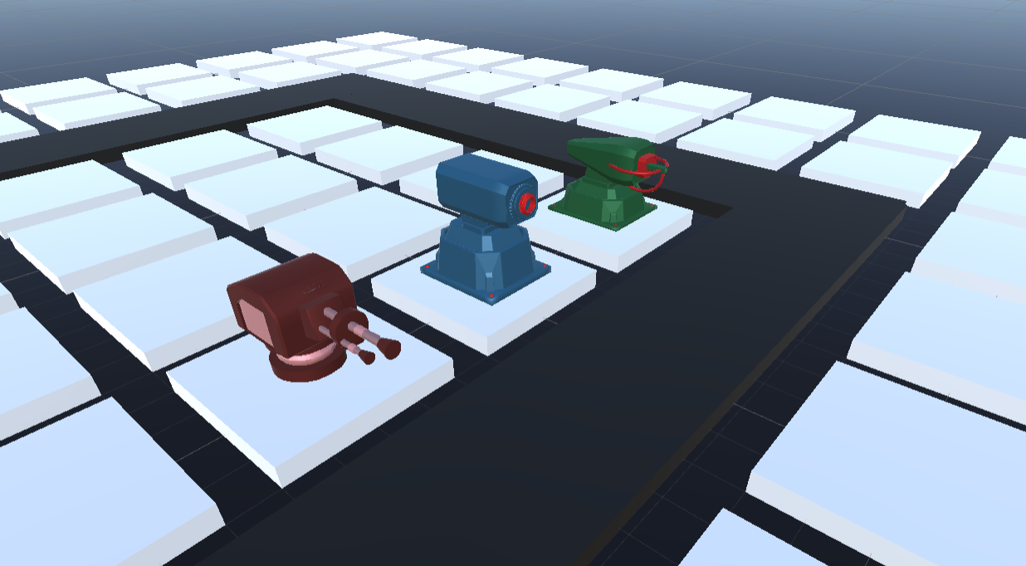
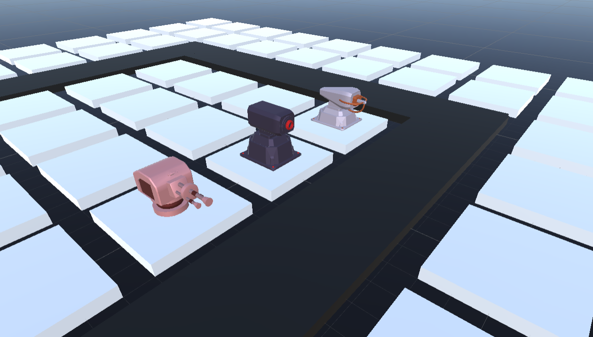
炮塔
升级前
升级后

Slide 20
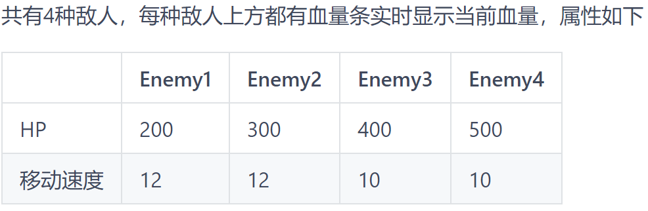
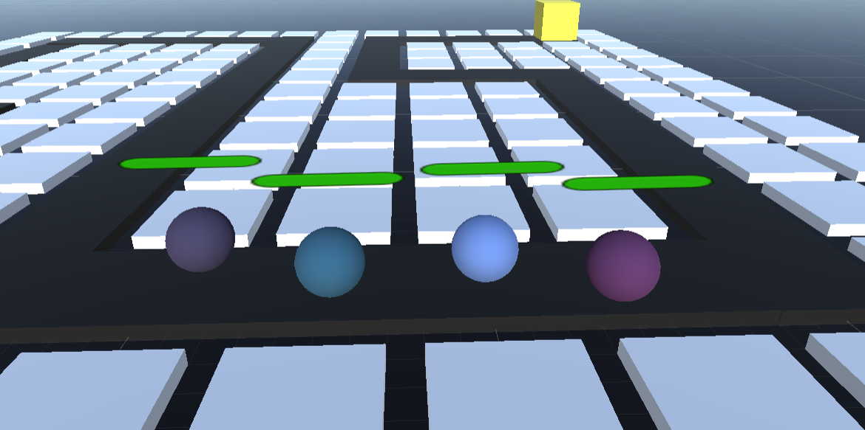
怪物

Slide 21
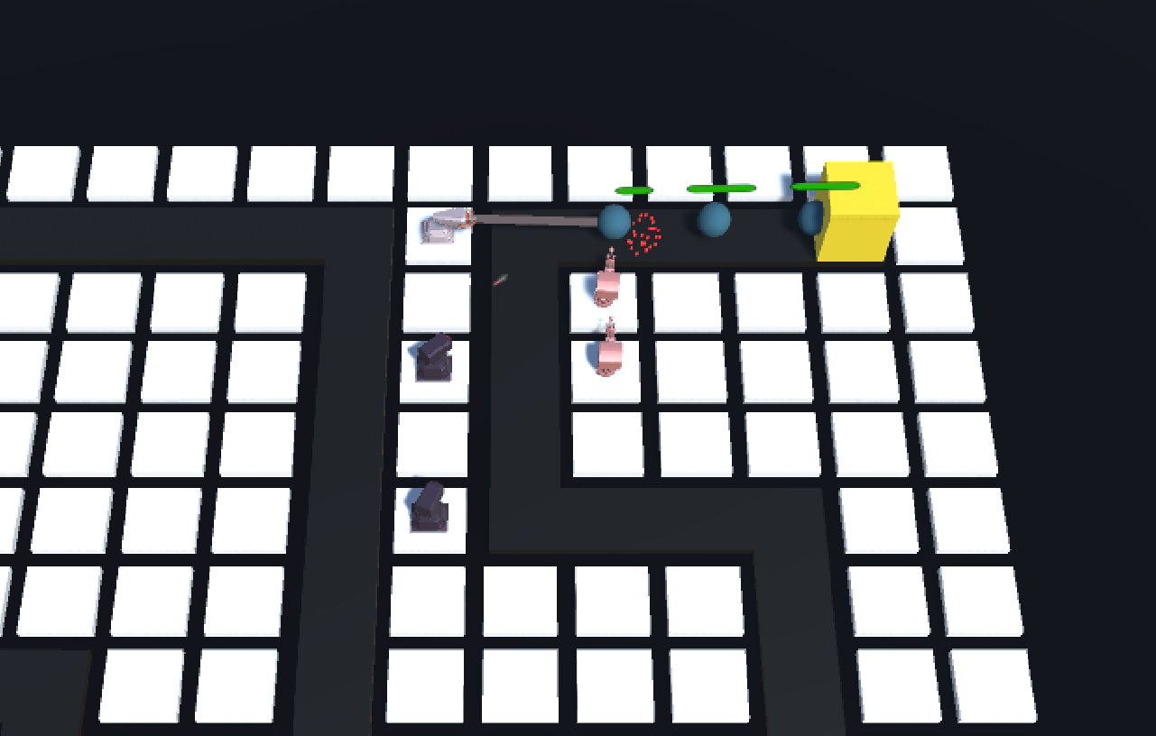
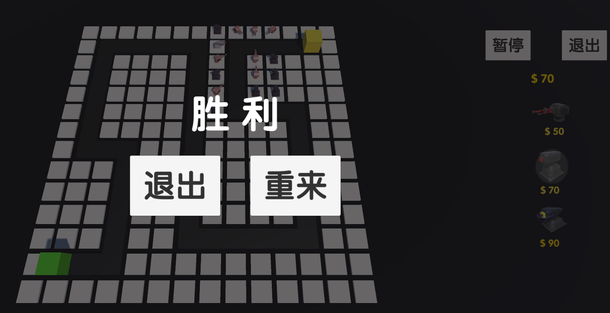
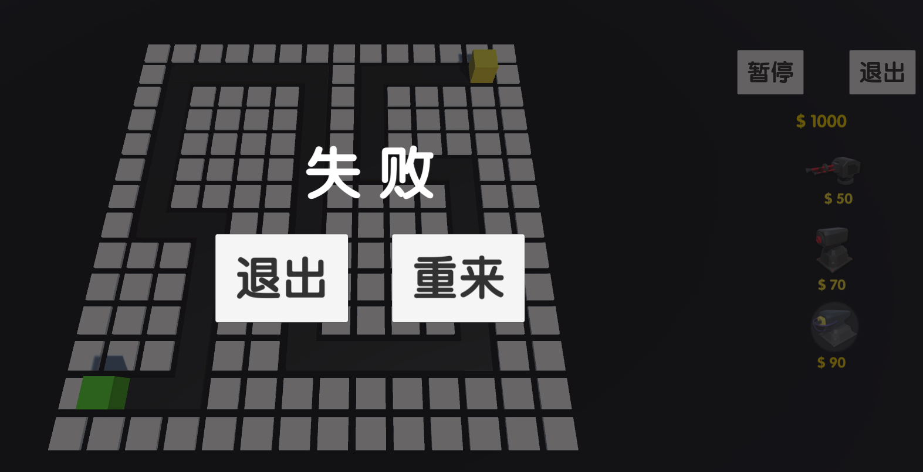
游戏关卡设计
游戏开始会给予玩家1000的金钱，
通过在敌人前进道路上
放置炮塔攻击消灭敌人，
放置炮塔的同时金钱会随之减少，
只有拥有足够的金钱
才能购买并放置炮塔，
将炮塔拆除后
会得到相应的拆除费用，
将全部敌人消灭之后通关游戏

Slide 22
PART 04
项目总结
Time would heal almost all wounds. If your wounds have not been healed up, please wait for a short while. To the world you may be one person, but to one person you.

Slide 23
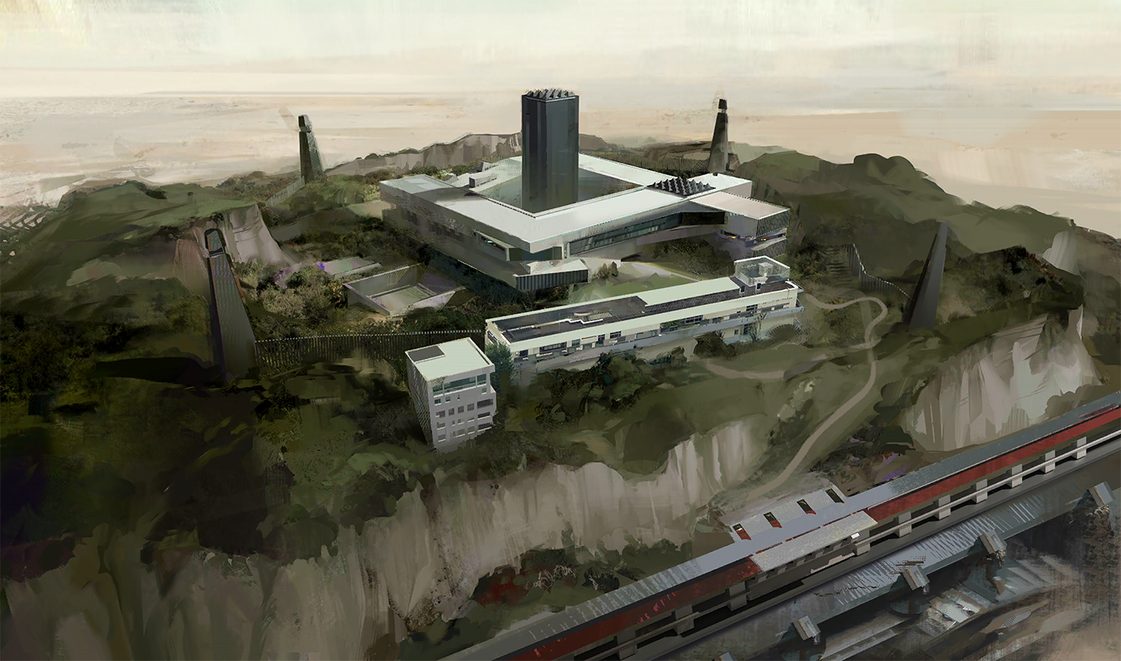
项目总结 SYNTHESIZE INFORMATION ANALYSIS OS
rhodeskesi
总结
总体来说制作的还可以，游戏运行也比较流畅，中间也不会出现bug，但上面提到的一些不足和需要改进的地方，值得我花时间去研究和探讨。在这次课程设计当中也学习到了许多知识，以前上课时只跟着老师部分代码，了解unity的基本用法，若要我们自己独立的开发一项游戏还有些困难，但制作完这个游戏之后，我们也感受到了制作游戏的辛苦和艰难，稍微不细心就会出现bug，并且需要花很多时间来查找，所以在制作游戏时需要多点细心和耐心。
POWERED BY RHINE LAB

Slide 24
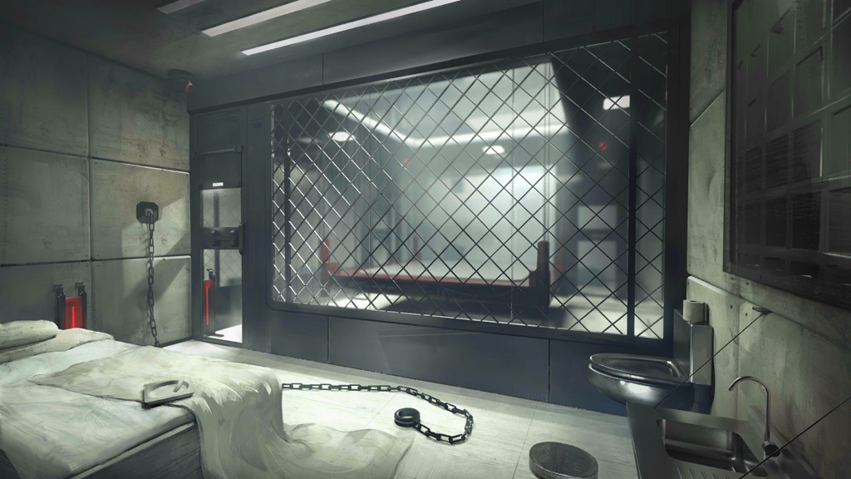

rhodeskesi
谢谢观看
＋－
点我点我！！！！

